Slide 1
基于CMMI的软件工程
软件企业研发团队介绍

Slide 2
第二章 软件企业研发团队介绍
软件企业文化介绍——从微软和华为说开去
软件企业组织结构
研发团队与其他部门之间的关系
研发团队岗位设置
各岗位职责
实训指导
Notes:
本章的目的：
1、让学生初步了解国内中小型软件研发类IT企业的通用管理模式；
2、让学生了解中小型软件企业研发部门的组织架构设置，并通过一家通过CMMI3级企业的实际设置为案例进行讲解
3、通过了解该企业各类岗位职责，各小组对自己所在小组的人员职责进行划分，至少应当把项目组的所有职责均能清析的划分到各小组成员，以保证实践项目能顺利有序的进行。

Slide 3
微软的历史
1975: 3位员工 , $16,005营业额
1989: 4,000位员工, $800,000,000营业额
9/2002: 52,150位员工, 28,3亿美元营业额
2008：约9万员工，673亿美元营业额
微软2011财年第一季度，162亿美元营业额，
平均年龄: 30岁不到

Slide 4
微软的文化：舒适的办公环境
花园式的园区
鲜花，草坪，林荫道
顺应自然
湖泊，森林，瀑布，灌木丛
校园气氛
篮球场，足球场，棒球场
每人一间办公室——微软特色之一
各具特点
办公楼之间的穿梭Bus

Slide 5
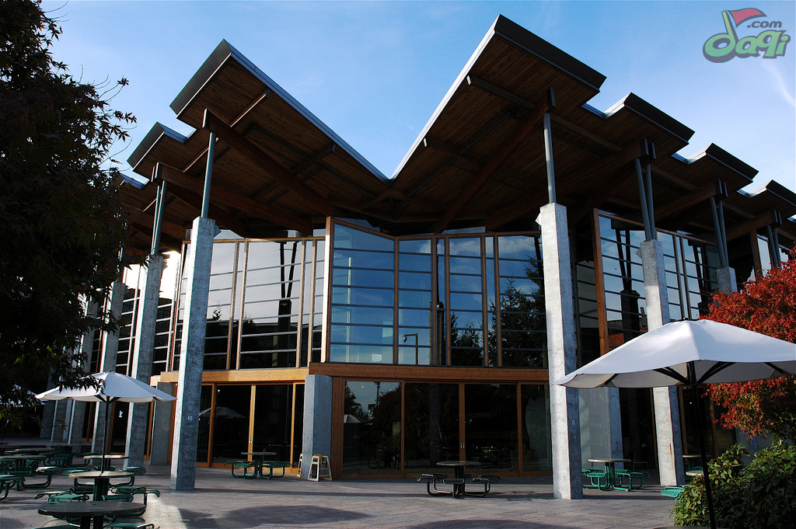
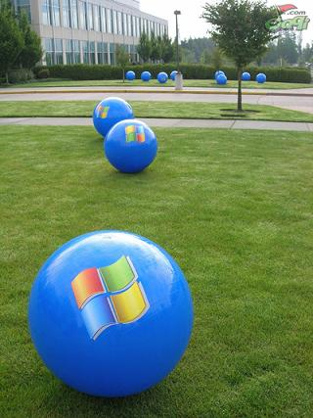
员工餐厅

Slide 6
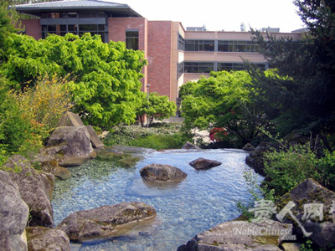
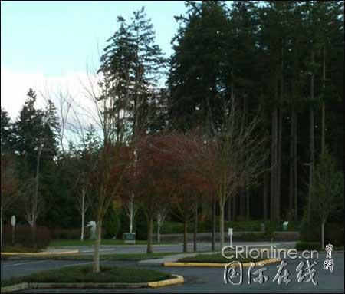

微软总部风景

Slide 7
微软文化：开放、随和、效率、结果
牛仔裤文化：微软特色之二
弹性工作制：微软特色之三
懂技术和市场的领导集体
一切自己动手（举例）
高度效率的组织
灵活渐进的方式管理产品开发和完善
Windows Vista，6千万行代码，9000名工程师，5年
锲而不舍，产品成熟很快（Windows，SQL Server）
快速调整公司的策略（IE案例）
注重结果（Result Oriented)

Slide 8
微软文化：以人为本
人才的重要，超过一切
雇“比我优秀的人”
如何发掘人才？
出名的专家、幕后的英雄
高潜力的年轻人，实习生制度
特殊的面试——让专家及负责人招聘
如何吸引、留住人才？
热爱的工作、造福人类的机会
开放的环境、开明的领导、充分的资源
有效的评审机制、最好的福利、注重鼓励与奖励
认股权——微软特色之四

Slide 9
微软的人才观
敬业精神——好的职业道德是基础
团队精神
责任心
工作热情——没有热情不可能做好工作
具有解决问题能力——工作中总是有新问题
快速学习能力——技术不断更新
创新精神——Work hard Work smartly
独立工作能力——不能老依赖队员

Slide 10
微软的文化：交流的艺术
交流是沟通的核心、解决问题的有效途径以及团队精神的体现
微软的交流：
白板文化
E-mail
电话
个别讨论
开会
Team Building activities

Slide 11
微软的文化：管理的风格
具有远见（从错误中学习，比尔思考周）
没有永远的老板和雇员
我不同意你，但我支持你（职责范围，老板会尊重你的决定）
对部下信任与支持
善于把任务分配给不同的人做：好领导的标志之一（诸葛亮）
员工忠诚：好领导的结果

Slide 12
微软文化：责任心及主人翁精神
主动工作和思考
全力以赴，永不知足
危机意识——不断革新和努力（微软离破产永远只有18个月）
责任和权力共有——决定权
集中精力在自己的工作上并按时保质完成它（纠正以员工习惯的案例）

Slide 13
微软文化：职业道德
不贪小便宜——拿走免费饮料，用具，乱打电话
自觉遵守公司规定
不用盗版软件
不能使用别人的机器
不能使用公司的资源做私人事情
有好的职业和自觉的工作习惯
诚信——避免以下行为：
诚实，如作假数据、写假推荐信、一稿多投等
守信，答应的事不做
踏实，不急功近利、做表面文章

Slide 14
微软文化：激情
喜欢自己从事的工作——工作成为乐趣
是热爱公司的一种表现
激发自己，也感染同事
具有自豪感和责任心（微软给员工带来自豪感，温哥华转机事例）
积极主动，事实为公司着想
把自己和公司的前途连在一起

Slide 15
微软文化：员工表现考核
目地：让表现优秀的员工得到认可，使之保持下去，不断进步；帮助表现不理想的员工分析原因，找到改进的方法和努力的方向
考核方法
6个月一次，先自我鉴定（工作目标与自己的工作表现比较）
直接领导对员工进行鉴定和打分（会参考员工鉴定及其他同事、合作者的意见）
如果员工是领导，其下级会对老板打分
排名后交给上一级经理，然后决定在大团队里的排名（表现分数和奖励），以此类推往上交

Slide 16
员工考核（续）
表现好的员工：工资增加幅度大，奖金较高，给股票期权，晋升或提升
排名落后的，一般警告、做出改进计划、公司内寻找更合适位置、劝退或开除
结果出来后，直接上司与员工一对一谈话，称赞和鼓励员工表现好的方面及强项，提出需要改进的地方，讨论和建议改进的方法与今后发展的方向；一起做出下一阶段的工作目标。正面告诉员工考核结果并征求员工意见。
说明：每位员工的考核结果只让该员工知道，员工之间不应互相打听。

Slide 17
华为的历史
1988：6人各占六分之一股份，14个员工，代理进口香港康力公司胡HAX交换机
1990：代理的同时，开始自己研发数字交换机
1992：销售额突破亿元，利润：100万/人
1994：销售额8亿元，管理问题显现，两年只发一半工资，建立“销售人员奖励分配方案”
1999：销售额120亿，利润17亿，1500人
2002：销售额221亿，首次出现负增长
2010：销售额1850亿元
2012: 销售额2202亿元，利润154亿

Slide 18
华为研发简介
1988年华为公司创立于中国深圳，2011年公司销售收入步入2000亿元人民币。
华为在印度、美国、瑞典、俄罗斯以及中国的北京、上海和南京等地设立了多个研究中心，87500多名员工中的43%从事研发工作
长期坚持不少于销售收入10%的研发投入，并坚持将研发投入的10%用于预研，对新技术、新领域进行持续不断的研究和跟踪

Slide 19
第一桶金
任正非44岁被骗200万：
18岁考上大学，学建筑专业，毕业后参军
1982年，38岁专业到深圳最好的国企之一（一家电子公司）任副总经理
1987年，被骗200万（一儿一女、老父老母、兼顾6个弟弟妹妹的生活），国企没法待了，被逼走上创业之路——华为诞生（2.1万）
吃亏是福、上当是福、挫折是福
恭喜你成为有福之人
资金不是创业者面临的最大问题（迷茫）
代理香港鸿年公司的HAX交换机，获得原始资本积累

Slide 20
第一桶金（续）
市场为先、客户为大
做市场能屈能伸，当得人下人、方为人上人
客户是衣食父母
真诚打动客户（宣传口号）
到农村去，到农村去，广阔天地大有作为
凡购买华为产品，可以无条件退货，退货的客人和购货的客人一样受欢迎
公司最好的车为客户服务，不是为老板和领导服务
1997年时，任正非还是一个人走半个多小时的路上下班；后来自己买车，开车上下班，从未私用过华为公司的车

Slide 21
第一桶金（续）
从低端产品组装开始自主研发
深知代理不能长久，1989年决心走向自主研发
第一款是组装的24口BH01
1990年，莫军为项目经理带头研发BH03
没有技术怎么办？
请高校，找合作机会，华中科大的郭平进来任BH03U的项目经理
郭平请来了考上清华大学博士的同学郑宝用（技术天才）加盟华为
没技术，人才造

Slide 22
第一桶金（续）
创造点燃激情的文化氛围
做先驱不要做先烈
小结：小公司如何搞研发？切记不能贪大求快，从三五人开始量力而行，现有市场需求再有产品研发，确保研发出来就能立即转化为销售额。
任正非的名言：
一个人再有本事，也得通过所在社会的主流价值认同，才能有机会
虔诚地服务客户是华为存在的唯一理由
天道酬勤，幸福的生活要靠劳动来创造

Slide 23
初尝败绩
1993年，从“单位用交换机”进入“电信局用交换机”，一败涂地。
企业活下来后做什么？
1992年总结大会后，确定进入“局用交换机”
产品刚推出就没有市场（基于模拟技术的JK1000）
要“满足客户需求”而不是“引导客户需求”
山路上的装机队带来市场影响

Slide 24
初尝败绩（续）
做好市场的深度是做好服务
理想再好止步与竞争对手
研发就像赌博
因为我经历的挫折比你多
资深竞争对手是如何起步的？
中兴——1985年，691厂的侯为贵
思科——1984年，斯坦福大学的两个人

Slide 25
首个里程碑
每天都有新面孔，1992-1994，员工增加到800人
竞争让通信产品如海鲜上市
研发部的“红皮书”，研发C&C08 2000门
义乌大捷-1993年10月
七天就当上了高级工程师——李一男
进邳州——第一次进城（使用的是万门交换机）
内蒙察右前旗，首个C3

Slide 26
第二章 软件企业研发团队介绍
软件企业文化介绍——从微软和华为说开去
软件企业组织结构
研发团队与其他部门之间的关系
研发团队岗位设置
各岗位职责
实训指导

Slide 27
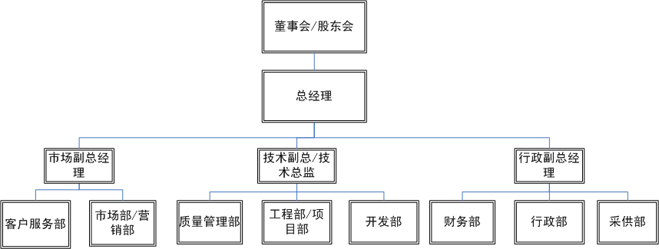
企业组织结构图
Notes:
重点：
讲师在讲述这个部分时，可以把当前软件企业的组织结构设置进行划分。
课堂讨论：
在老师的引导下，让学生讨论组织结构的设置有软件开发的影响。
参考：
把质量管理与开发部入在一起会是什么结果？
把开发部放入市场部或营销部下是否可以？
为什么大部分企业会把开发部或研发中心与项目部分开？

Slide 28
组织结构图说明
对于做集成类的软件公司，采供部一般都会设置，但可能会与财务部或行政部合起来；
一些公司会把测试部从研发部单独出来，也有可能与质量管理部同设为一个部门；
中小型公司，人力资源部一般是与行政部合设；
产品经理角色，有些公司放置在市场部，有些公司放置在研发部；
部分公司的质量管理部为直接对总经理负责，而不是由技术副总分管；
对于ISO9001的企业，还应当设置管理者代表一职。
Notes:
此处重点要给学生强调，此组织结构图中的相关部门可职责，在实际企业设置的时候可能是相互重叠的，有的时候副总经理的设置也会很多；
规模大一些的企业还会设置信息总监来管理整个公司的信息化建设，可以引出，当前国内各行各业的信息化建设前景还是很广的。以IT企业为例，自己虽然整天给别人提供信息化解决方案或系统软件，而本身的信息化建设做起来的都很少，灯下黑现象是相关严重的。

Slide 29
组织结构图说明
组织级配置管理，一般都放置在研发部；
股份制公司还设为监事会；
规模梢大一些的企业，还会设置发展规划部，以负责公司新方向的发展规划相关业务拓展；
根据产品线的不同，市场部或营销部设置以产品线来命名的事业部来负责相关产品的推广、营销，比如证券事业部、呼叫中心事业部等；
工程部或项目部有时也会根据产品线来设置。
Notes:
此处可以给学生说明，对于大型企业，可能会设置专门的研究院来统一管理公司的产品研发，也有可能在不同的事业部下面设置研发部，来针对某一产品线进行研发；教师可以参考东软的技术思路来讲解。

Slide 30
公司组织结构示例（1）
神州数码
企业发展部
审计部
软件集成本部
系统集成本部
企业解决方案本部
网络业务本部
通用产品本部
移动通讯本部
网络公司
DCMS
业务管理部
业务管理部
业务管理部
业务管理部
业务管理部
业务管理部
业务管理部
业务发展部
业务发展部
业务发展部
产品部
业务发展部
业务发展部
行业销售部
市场发展部
项目管理部
市场部
电子商务部
分销业务部
研发
运控中心
财务部
SUN事业部
客户服务部
系统集成
事业一部
IBM事业部
产品管理部
金融事业部
增值软件
事业部
华东大区
个人通讯
事业部
企管部
系统集成
事业二部
产品部
市场部
营销
管理部
政府事业部
华南大区
客户服务部
华东区总部
电信事业部
通用软件
事业部
北区
新业务
事业部
研发一部
北方区总部
网络集成
事业部
西区
销售部
技术工程部
研发二部
华南区总部
集团办
软件产品部
客服中心
存储事业部
SAP事业部
服务与培
训事业部
HP事业部
IT集成服务
事业部
新产品
事业部
人力
资源部
技术服务
中心
软件工程
事业部
物流中心
区域平台：华东平台、华南平台 普通平台：武汉、西安、沈阳、成都、香港 简易平台：南京、深圳、济南 地方办事处：杭州、福建、昆明、青岛等
Notes:
大型企业的一个案例，但不是以研发为主，而是以分销为主，重点讲解一下其中与研发相关的部门

Slide 31
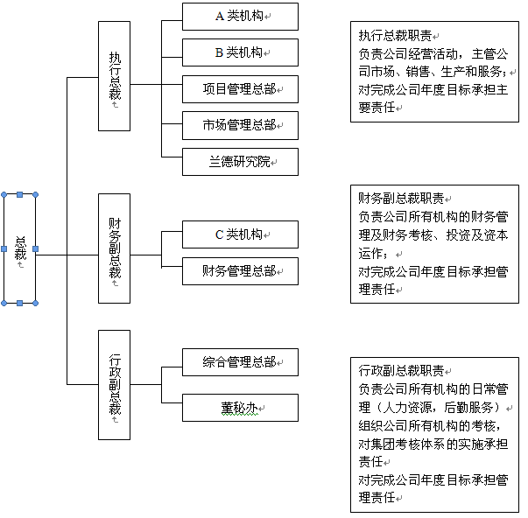
公司组织结构示例（2）
Notes:
浙江某一中型企业的组织机构设置
公司总部独立考核单位（A类机构）
管理支撑系统分公司
电信支撑系统分公司
系统集成分公司
通信产品分公司
独立考核子公司（B类机构）
杭州群思特
浙江兰德新易
广州兰笛
成都兰德
安徽兰德通灵
其它财务需要处理的机构（C类机构）
北京分公司
浙江兰德纵横
浙江思创

Slide 32
CMMI的执行结构（示例）

Slide 33
第二章 软件企业研发团队介绍
软件企业文化介绍——从微软和华为说开去
软件企业组织结构
研发团队与其他部门之间的关系
研发团队岗位设置
各岗位职责
实训指导

Slide 34
研发与市场部门间的关系
研发的需求大部分来自于市场，市场部门能接触到第一手的客户需求
问题：
销售人员不理解技术，研发人员不理解客户，怎么解决？
研发的产品不能很好的解释给用户或给用户提供合适的解决方案，怎么办？
Notes:
此处的冲突在各类IT企业里都存在，重点引导学生的思路，让学生讨论应当怎么去解决该冲突，研发与市场部门之间的关系怎么确定比较好。
答案：
设置产品经理一职，在客户或用户与研发部门之间搭建起桥梁，并且能用自己的产品为客户提供发挥产品最大效能的解决方案。

Slide 35
研发与工程部门间的关系
工程实施的两种类型
产品安装型——现场不能修改程序
客户定制型——在研发部门提供的核心功能基础之上，在现场根据客户需求调整程序
产品安装型，培训及用户需求收集反馈
客户定制型
用户需求收集反馈，现场调整程序纳入新版产品
培训及技术传递

Slide 36
研发与质量管理部间的关系
共同提高研发产品的质量
质量管理部关注的是产品研发过程及结果是否符合公司目标及规范，并根据研发部门反馈，参与或主导对软件开发过程进行改进
研发部类似于运动员，质量管理部类似于裁判员，EPG类似于立法部门。
负责公司研发类项目度量数据的收集与分析
Notes:
EPG——工程过程组，一般由技术总监、总工程师、研发部经理、质量管理部经理及主要成员、资深系分工程师、资深程序员、配置管理经理、产品经理等人员组成

Slide 37
研发与客户服务部间的关系
客户服务部负责用户需求收集及问题，并及时反馈给研发部门
研发部门分析各类用户需求及问题，根据公司产品规划，及时更新版本。

Slide 38
第二章 软件企业研发团队介绍
软件企业文化介绍——从微软和华为说开去
软件企业组织结构
研发团队与其他部门之间的关系
研发团队岗位设置
各岗位职责
实训指导

Slide 39
软件生命周期图
新产品
合同/产品项目
立项
需求开发
软件需求
需求规格说明书
项目策划
估算
项目开发计划
产品升级
系统设计
概要设计
详细设计
实现与测试
单元代码
单元测试
系统测试
系统测试
系统测试
验收测试 / 用户试用
客户验收
验收测试 / 用户试用
服务与维护
需求
项目总结
项目分析
发布基线生成
技术交接
产品发布 / 提交
退役
升级建议和
限期维护通知
编码
方案
测试
发放
Notes:
从此模型可以看出，服务与维护可以对系统进行修改。
在企业的实际开发过程中，软件生命周期的每个阶段并不是瀑布型下来的，根据不同产品研发的性质及工期要求，采用不同的方式进行开发，有兴趣的同学也可以了解一下敏捷开发的相关思路。

Slide 40
软件生命周期阶段工作内容和常见工作产品列表
工作内容 |  | 工作产品
1. 可行性研究/合同评审、签订 | 2立项审批 | 1. 可行性研究报告/项目合同 3立项审批表 | 2. 软件需求（初稿） 3.需求和策划阶段工作计划
1.编制并完善《软件需求》 3.需求规格说明书编写、同行评审 | 2.《软件需求》评审和批准 4.《需求规格说明书》审批 | 1.软件需求 3.软件需求同行评审记录 | 2.需求规格说明书 4.需求规格说明书同行评审记录
1.项目范围分析、工作分解 3. 编制进度表 5. 编写配置管理计划 7.计划评审、批准 | 2. 估计规模、工作量等 4评审、评估项目风险 6. 编写《项目开发计划》 | 1.项目开发计划 含：QA计划、CM计划、风险管理计划和培训计划 | 2.项目开发计划同行评审记录 3.QA阶段审计的记录 4里程碑评审的记录
1.概要设计说明书编制、同行评审 3.详细设计说明书和数据库设计说明书编制、同行评审 | 2.概要设计说明书审批 4.详细设计说明书和数据库设计说明书审批 | 1.《概要设计说明书》 3.《数据库设计说明书》 5.基线建立和审计记录 7.项目状态报告 | 2.《详细设计说明书》 4.同行评审记录 6.QA阶段审计记录 8.里程碑评审记录
1.编码 | 2.单元代码同行评审、单元测试 | 1.单元代码 3.单元测试报告 | 2.代码评审记录
1.《集成测试计划》编制、同行评审和批准 3.集成测试 | 2.《集成测试规格说明书》编制、同行评审和批准 4.《集成测试报告》编制、确认 | 1.集成测试计划 3.测试记录、缺陷记录 | 2.《集成测试规格说明书》 4.《集成测试报告》
1.《系统测试计划》编制、同行评审和批准 3.系统测试 | 2.《系统测试规格说明书》编制、同行评审和批准 4.《系统测试报告》编制和确认 | 1.系统测试计划 3.测试记录、缺陷纪录 | 2.《系统测试规格说明书》 4.《系统测试报告》
1.《用户试用/验收测试计划》编制、批准 3.用户试用/验收测试 | 2. 《验收测试大纲》编写和审批 4.《用户试用报告》确认 | 1.用户试用/验收测试计划 3.用户试用/验收测试报告 | 2.验收测试大纲
1.产品集成 3.《项目总结报告》编制和评审 5.项目总结会议 | 2.各类手册评审和批准 4. 技术交接、产品/项目归档 6.项目结项/产品发布 | 1.产品及各类手册 3. 产品基线建立和审计 | 2. 项目总结报告 4. 归档记录
Notes:
此表格只是某一企业实际在应用的规范在各个阶段所产生的工作产品，根据产品的不同，实际应用过程中会有变化。

Slide 41
研发岗位设置
总裁
技术总监/高级经理
PI经理
CM经理
测试经理
研发部经理
EPG
CCB
技术经理
(项目组长)
…
技术经理
(项目组长)
培训组
QA工程师
CM工程师
测试工程师
软件工程师
软件工程师
Notes:
PI——过程改进，一般负责公司各类过程改进的，不只是研发过程，还包括业务过程、物流过程等。
CM——配置管理，一般包含四块职责，版本管理、变更管理、工作空间管理、发布管理。
EPG——工程过程组，以研发类过程改进、过程资产库管理为主
CCB——配置控制委员会，对产品研发过程中重大的变更进行评审
QA——质量保证

Slide 42
研发全貌图——项目管理
Notes:
RSKM——风险管理
PIM——项目立项管理
PP——项目计划
MR——管理评审
PMC——项目监控与控制
SAM——供应商协议管理
PCM——项目结项管理

Slide 43
研发全貌图——工程过程
Notes:
RDM——需求开发及管理
SD——系统设计
TR——技术评审
IT——实现与测试
ST——系统测试
CA——客户验收
SM——服务与维护

Slide 44
研发全貌图——支撑过程
Notes:
DAR——决策分析与解决
QA——质量保证，包含对过程及工作产品的质量保证
CM——配置管理
MA——度量分析

Slide 45
研发全貌图——组织过程
Notes:
OPM——机构过程管理，包括机构过程的定义、关注焦点等等。
TM——培训管理

Slide 46
第二章 软件企业研发团队介绍
软件企业文化介绍——从微软和华为说开去
软件企业组织结构
研发团队与其他部门之间的关系
研发团队岗位设置
各岗位职责
实训指导

Slide 47
过程管理角色
常设角色 |  | 职责简述
过程管理角色 | 工程过程组 （EPG） | 制定适合于本机构的过程规范； 在机构范围内推广该规范（如培训、考核），评估机构过程能力等。 EGP组长职责： 制定过程改进计划并跟踪执行； 向高级经理提交EPG过程改进活动的报告（如进展报告、工作周报等）； 向高级经理汇报过程改经工作的问题，争取高级经理的协助。
 | 过程改进小组 （PIG） | 为每个项目指定一名质量保证员； 监督规范的实施，确保所有项目以及相关部门准照规范开展工作； 分析机构内共性的质量问题，给出质量改进建议和措施，协组EPG完善规范。 依据文档化的规程，协助QA工程师制订QA计划，并审核QA计划； 根据项目需要选择合理的QA管理工具，报EPG批准纳入过程资产库，定期组织培训； 组织协调质量保证部门与相关部门或客户之间的交流与问题处理； 评审、分析培训组的培训绩效报告，给出改进措施。
 | 配置管理小组 （CMG） | 维护组织级配置管理库及过程资产； 为每个项目指定一名配置管理员； 依据文档化的规程，协助CM工程师制订CM计划，并审核CM计划；审计各阶段的CM活动报告； 根据项目需要选择合理的CM管理工具，报EPG批准纳入过程资产库，定期组织培训； 根据CM工程师提交的CM活动报告，定期进行测量、分析，形成分析结果，给出改进措施，实现配置管理过程持续改进； 组织协调CM工程师与软件工程师或技术服务部门之间的工作交流与问题处理；
Notes:
PIG——一般由过程改进经理(或QA经理)和QA人员组成
CMG——一般由配置管理经理(CM经理)和CM人员组成。

Slide 48
项目管理角色
项目管理角色 | 高级经理（SM） | 是机构内所有项目的主管，对立项管理和结项管理有最终决策权； 对QA提交的项目组无法解决的不符合问题进行协调。 审查所有的对机构外部的个人和组所作的软件项目承诺； 组织协调跨部门或与客户的工作交流与问题处理；
 | 研发部经理 | 监督项目经理的工作，审批项目经理的各种申请； 参加评审会并审阅评审报告； 负责监督软件过程规范的实施； 参与软件、硬件、技术服务等软件相关阶段的工作产品、使用技术、工具的评审和审批，并给予必要的支持；
 | 项目经理（PM） | 向研发部长或高级理汇报工作； 对项目进行规划、对进度实施监控、进行风险管理和需求管理； 监督项目成员的工作，审批项目成员的各种申请及子计划； 制定编码与单元测试、系统集成的阶段性计划 参加评审会并审阅评审报告； 配合QA不合格问题的解决及跟踪，支持其工作； 负责项目的度量工作。
Notes:
高级经理，一般可以是技术总监、总工程师、副总工程师、主管技术的副总经理等

Slide 49
工程过程角色
工程过程角色 | 项目组成员 | 项目组内除项目经理外的其他所有人员，包括以下：需求开发人员、系统设计人员、开发人员、测试人员。
 | 需求开发人员 | 调查、分析并定义需求，撰写相应的需求文档，尽最大努力使需求文档能够正确无误地反映用户的真实意愿。
 | 系统设计人员 | 根据需求文档设计软件系统的体系结构、用户界面、数据库、模块等，并撰写相应的设计文档。
 | 开发工程师 | 根据系统设计文档，编写软件系统的代码； 随时测试和检查自己的代码，及时消除代码中的缺陷。
 | 测试经理 | 依据文档化的规程，为每一个软件项目制定测试计划，并按得到批准的计划开展活动； 组织编写系统测试用例； 根据项目需要选择合理的测试工具，报EPG批准纳入组织资产库，并定期组织培训；
 | 测试工程师 | 从事集成测试、系统测试，负责参与项目开发各个过程工作产品的可测试性的审查和验证，及时发现、记录缺陷并验证缺陷等关闭活动； 为项目编写集成测试及系统测试用例，并执行软件测试过程； 项目测试结束后，编写测试报告提交测试经理；
Notes:
在学生项目实训时，一般小组规模比小（10人以下），可以分为项目经理、系统分析与设计、开发、用户体验与QA四个角色；其中系统分析与设计人员在做完设计之后，转入集成测试与系统测试角色，完成测试用例及测试计划的编写及执行，选其中一位做为测试经理；配置管理的工作可以由项目经理来承担；开发角色在项目的前期重点是完成技术方案的预研，把可能存在的技术难点在开发阶段开始之前全部解决完。
教师及项目组长应当对各类角色工作进展情况进行阶段评估，及时纠偏。

Slide 50
支撑过程角色
支撑过程角色 | 配置管理员 （CM，即CMG成员） | 依据文档化的规程，为每一个软件项目制定配置管理计划，从组织资产库中选择合理的配置工具，并按得到批准的计划开展活动； 根据软件项目CM计划，建立配置库系统，识别将置于配置管理之下的所有软件工作产品； 依据文档化的规程，对基线更改进行控制，定期形成更改请求摘要与状态报告，提交项目经理； 依据文档化的规程，由软件基线库生成产品，并控制其发布； 依据文档化的规程，记录配置项/单元的状态； 编写标准的报告，记录CM活动和产品基线的内容，定期整理配置数据、备份配置库，形成CM活动报告提交项目经理及配置管理经理；
 | 质量保证工程师 （QA，即QAG成员） | 根据《项目计划》制定《质量保证计划》； 遵循已制定的计划、标准和规程，按照经过评审的《质量保证计划》，从第三方的角度周期性的监控软件开发任务的执行； 通过《QA审计报告》给项目经理和开发人员提供已识别出的质量问题并跟踪问题的解决过程，与项目组协商不符合问题的解决措施，给出质量改进的建议； 向高级经理汇报项目组内不能解决的不符合问题； 撰写并向高级经理和项目经理发布《QA周报》，提供反映产品和过程质量的信息和数据； 协助收集项目度量数据； 参与项目相关评审活动。
 | 采购管理员 | 挑选合适的供应商，签订采购合同； 验收和传递采购物品。
 | 培训组 | 根据机构发展战略，总结出将来可能要有培训需求； 定期或不定期地从项目组获得培训需求，从以上两种方式收集培训需求、确定培训计划，并实施该计划，撰写《培训评估报告》； 维护培训资料库。
 | 客户服务人员 | 为客户提供与产品相关的服务（如技术咨询），快速响应客户的要求，给客户一个满意的解答。
 | 产品维护人员 | 纠错性维护：及时解决用户遇到的技术故障和消除产品中的缺陷； 完善性维护：在资源允许的情况下，不断改善产品功能与质量。

Slide 51
临时性角色
临时角色 | 职责说明
立项分析小组 | 开展立项调查、产品构思、可行性分析等活动，全面考虑公司战略、效率、成本等各方面因素，撰写《立项建议书》； 申请立项，并在立项评审会议上答辩。
立项决策委员会 | 对立项活动进行评审，委员会投票决定是否同意立项。
评审小组 | 由机构领导、项目组成员，项目组以外的技术专家等组成；应有一位主席或组长； 对工作成果进行正式技术评审，尽早地发现工作成果中的缺陷； 对项目过程进行管理评审，给出决策建议。
配置控制委员会（CCB） | 对配置管理各项活动拥有决策权； 审批配置管理计划； 对递交进来的所有变更请求进行审查、分析，从而决定如何处理这些变更请求，审批变更请求； 基线建立的审批；产品发布的审批；
Notes:
立项分析小组，一般由产品创作者（构思者）、业务专家、技术专家、市场人员组成；应有一位主席或组长
立项决策分析委员会，一般由机构领导、各级经理、市场人员、技术专家、财务人员等组成，应有一位主席或组长；
配置控制委员会，一般由一组负责评估和审批配置项的变更的人员（CM）组成，建议由技术总监、产品经理、研发部长、配置管理工程师、配置管理经理、项目经理等人组成；

Slide 52
第二章 软件企业研发团队介绍
软件企业组织结构
研发团队与其他部门之间的关系
研发团队岗位设置
各岗位职责
实训指导
Notes:
在当代IT企业中，对企业老板和人力资源经理来说，最头痛的事情之一就人技术人员的频繁流动。从而导致项目周期的加长，公司投资的加大，使用整个经营成本大幅度上升，严重的时候可能导致整个公司的倒闭。
企业文化的建设，对稳定研发队伍，提高研发人员工作积极性非常重要，此部分对企业文化中的几个方面进行介绍。

Slide 53
人员分类
项目组长（项目经理），1人；
系分人员（需求开发工程师和系统设计工程师），2人；
开发人员（开发工程师），3人；
测试人员（测试工程师），2人

Slide 54
实训小组角色
项目经理：
向实训指导老师汇报工作；
对项目进行规划、对进度实施监控、进行风险管理和需求管理；
监督项目成员的工作，审批项目成员的各种申请及子计划；
制定编码与单元测试、系统集成的阶段性计划
组织项目组内的各种会议、讨论及项目评审，完成评审报告；
负责项目组配置库的管理

Slide 55
实训小组角色（续）
系分人员：
调查、分析并定义需求，撰写相应的需求文档，尽最大努力使需求文档能够正确无误地反映用户的真实意愿；
根据需求文档设计软件系统的体系结构、用户界面、数据库、模块等，并撰写相应的设计文档；
在设计完成之后，参与系统的测试
在未设置专职文档人员时，负责系统使用说明书或用户手册编写。

Slide 56
实训小组角色（续）
开发人员：
对系统使用的技术进行预研，并搭建系统开发框架；
根据系统设计文档，编写软件系统的代码；
随时测试和检查自己的代码，及时消除代码中的缺陷
编写系统安装程序及安装文档。
测试人员：
依据教材讲述的内容，为项目制定测试计划，并按得到批准的计划开展活动；
为项目编写集成测试及系统测试用例，并执行软件测试过程；
从事集成测试、系统测试，负责参与项目开发各个过程工作产品的可测试性的审查和验证，及时发现、记录缺陷并验证缺陷等关闭活动；
项目测试结束后，编写测试报告提交项目组长；

Slide 57
实训作业
分组，并完成对小组的岗位设置
讨论岗位职责，要注意把讲述的各角色所完成的工作均需要岗位来完成，并形成文档
定岗，小组提交岗位－人员对照表
与教师讨论，批准通过岗位职责－人员对照表
搭建实训环境，建立TFS项目
预计需要2节课时

Slide 58
项目组员基本信息表
项目组员基本信息表
姓名 | 性别 | 学号 | 联系电话 | 电子邮箱 | 角色或工作安排说明
以Excel附件形式，发送至邮箱：tangjf@hdu.edu.cn；
邮件标题为：【软件过程管理-2】-XX小组名单

Slide 59
实训平台
网址：http://tps.hdu.edu.cn
公共账号：practice\pub
密码：p@ssw0rd
平台操作手册下载：软件工程实训平台-文档
授课讲义/实训素材/参考资料：软件开发过程-课程资料

Slide 60
实训平台——主要工作内容
学生填写工作周报/教师评阅
教师指派工作任务/学生提交工作产品
学生提交项目总结
。。。

